Slide 1
Introducció a la Medicina Basada en l'Evidència Revisions sistemàtiques Cochrane
Seminari IdISBa
Pau Riera Serra Tècnic d'investigació Grup de Recerca en Atenció Primària i Promoció - Comunitat Autònoma de les Illes Balears (GRAPP-caIB)
pau.riera@idisba.es

Slide 2
Revisions Sistemàtiques
Medicina basada en l'evidència
Col·laboració Cochrane

Slide 3
Medicina Basada en l'Evidència (MBE)
Pràctica Basada en l'Evidència (PBE)

Slide 4
Què NO és la Medicina Basada en l'Evidència?
50 RCTs...

Slide 5
Medicina Basada en l'Evidència (MBE)
"The conscientious, explicit and judicious use of current best evidence in making decisions about the care of individual patients."
(David Sackett, 1996)​
Notes:
Aquesta filosofia es va estenent a altres camps i disciplines (i.e., Evidence Based Practice (EBP)).

Slide 6
MBE
Context de la pràctica clínica
Millor evidència científica
Experiència
clínica
Valors del pacient
MBE
Notes:
La Medicina basada en l'evidència (MBE) és la integració de la millor evidència científica, amb l’experiència cñínica i els valors del pacient.
està encaminada a accelerar i millorar la utilització en la pràctica clínica de la millor evidència científica disponible procedent de la recerca clínica rellevant (idealment estudis de qualitat centrats en els pacients). La MBE requereix, doncs, de la capacitat d'integrar l'experiència clínica individual amb la millor evidència científica externa disponible, amb l'objectiu d'oferir una atenció de qualitat al pacient proposant el tractament més efectiu d'acord amb els recursos i mitjans disponibles al nostre medi. Per molts anys, i encara ara en algunes àrees, la Medicina, així com també altres professions sanitàries, ha utilitzat teories sobre els mecanismes d'acció de moltes de les seves intervencions, sense que les hipòtesis sobre les quals aquestes teories es basen hagin estat degudament contrastades mitjançant estudis apropiats, assumint que les explicacions que ofereix la teoria són tan científiques com les proves de la seva eficàcia. Per contra, la MBE considera que la racionalitat o l'eficàcia biològica d'una intervenció no constitueixen una prova suficient de la seva efectivitat clínica, sinó que aquesta ha de poder mesurar-se mitjançant estudis rigorosos que hagin avaluat resultats clínics directament sobre els pacients.

Slide 7
MBE
Les 5 A's de la MBE
Assess the problem
Ask the question
Acquire de evidence
Appraise the evidence
Apply the patient

Slide 8
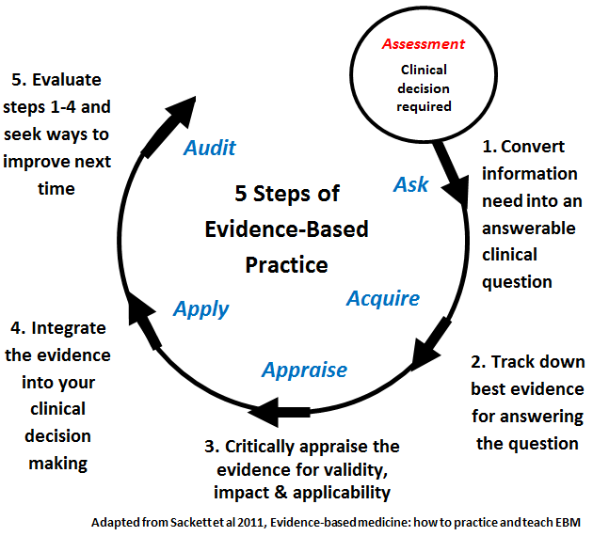
MBE
Notes:
0) Assess: Identificar el problema clínic
Ask: Estructurar i Formulación de pregunta clínica rellevant, habitualment en format PICO
Acquire: Cerca de la millor evidència disponible.
Appraise: Avaluació crítica de l'evidència: Analitzar la qualitat i validesa de les dades trobades.
Apply: Aplicació de l'evidència: Integrar les troballes amb l'experiència clínica i les preferències del pacient per a la presa de decisions.
5) Audit: Avaluació del rendiment de la MBE: Revisar l'eficàcia del procés i fer ajustos segons sigui necessari.

Slide 9
1. ASSESS Pregunta Clínica
Exemple:
S'hauria d'utilitzar la mamografia digital per a la detecció del càncer de mama en dones?

Slide 10
MBE
PICO
Notes:
0) Assess: Identificar el problema clínic
Ask: Estructurar i Formulación de pregunta clínica rellevant, habitualment en format PICO
Acquire: Cerca de la millor evidència disponible.
Appraise: Avaluació crítica de l'evidència: Analitzar la qualitat i validesa de les dades trobades.
Apply: Aplicació de l'evidència: Integrar les troballes amb l'experiència clínica i les preferències del pacient per a la presa de decisions.
5) Audit: Avaluació del rendiment de la MBE: Revisar l'eficàcia del procés i fer ajustos segons sigui necessari.

Slide 11
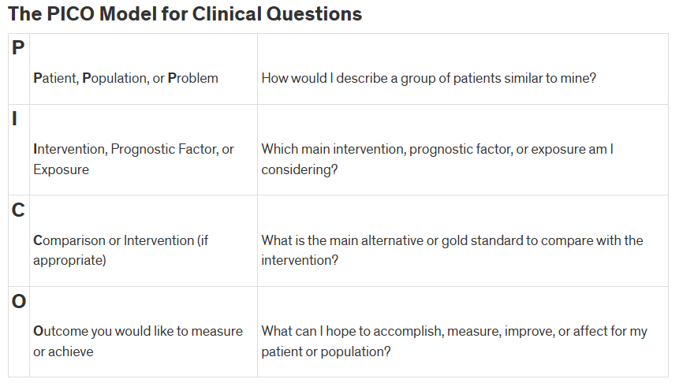
2. ASK Pregunta PICO
Dones (asimptomàtiques amb un risc mitjà de desenvolupament de càncer de mama)
Tomosíntesis digital de mama (DBT)
Mamografia digital de mama (DM) (Gold standard)
Detecció precoç del càncer de mama

Slide 12
2. ASK Pregunta PICO
És recomanable substituir la mamografia digital (C) per la tomosíntesi digital (I) de mama en els programes de cribratge per a la detecció precoç del càncer de mama (O) en dones asimptomàtiques (P)?

Slide 13
MBE
Notes:
0) Assess: Identificar el problema clínic
Ask: Estructurar i Formulación de pregunta clínica rellevant, habitualment en format PICO
Acquire: Cerca de la millor evidència disponible.
Appraise: Avaluació crítica de l'evidència: Analitzar la qualitat i validesa de les dades trobades.
Apply: Aplicació de l'evidència: Integrar les troballes amb l'experiència clínica i les preferències del pacient per a la presa de decisions.
5) Audit: Avaluació del rendiment de la MBE: Revisar l'eficàcia del procés i fer ajustos segons sigui necessari.

Slide 14
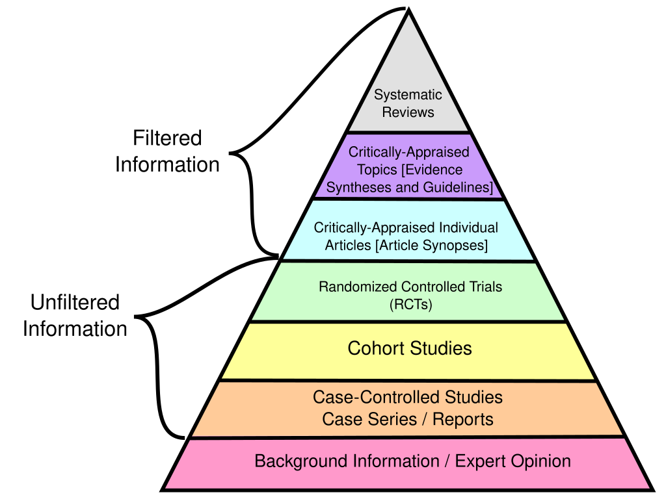
2. ACQUIRE Piràmide(s) de l'Evidència

Slide 15
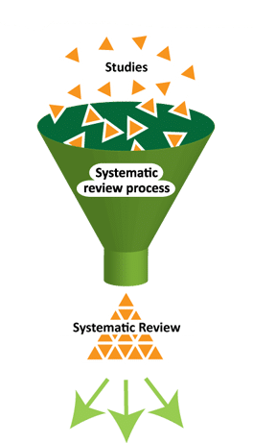
Revisions Sistemàtiques

Slide 16
2. ACQUIRE Revisions Sistemàtiques (RS)
Per què serveixen les RS?
Sintetitzar la informació científica disponible
Incrementar la validesa de les conclusions d'estudis individuals
Identificar àrees d'incertesa on sigui necessari realitzar recerca (i.e., justificació de projectes investigació...)
Presa de decisions clíniques (Desenvolup. Guies clíniques)

Slide 17
2. ACQUIRE Revisions Sistemàtiques (RS)
Fases d'una RS
Definició de la pregunta (p.ex., PICO)
2) Localització dels estudis rellevants (p.ex., PubMed)

Slide 18
Localització dels estudis rellevants
PubMed / Medline
EMBASE
Cochrane Central Register of Controlled Trials (CENTRAL)
Scopus
Web of Science
CINAHL
PsycINFO
ClinicalTrials.gov
ProQuest Health and Medical Collection
SciELO (Scientific Electronic Library Online)
OVID
Epistemonikos
ERIC
Lilacs
(…)

Slide 19
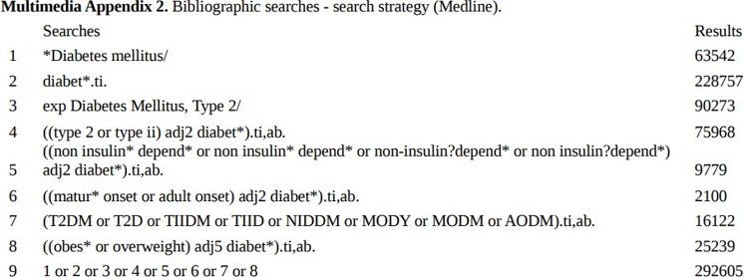
Localització dels estudis rellevants

Slide 20
2. ACQUIRE Revisions Sistemàtiques (RS)
Fases d'una RS
Definició de la pregunta (p.ex., PICO)
2) Localització dels estudis rellevants (p.ex., PubMed)
3) Selecció dels estudis rellevants (Criteris inc./exc.)

Slide 21
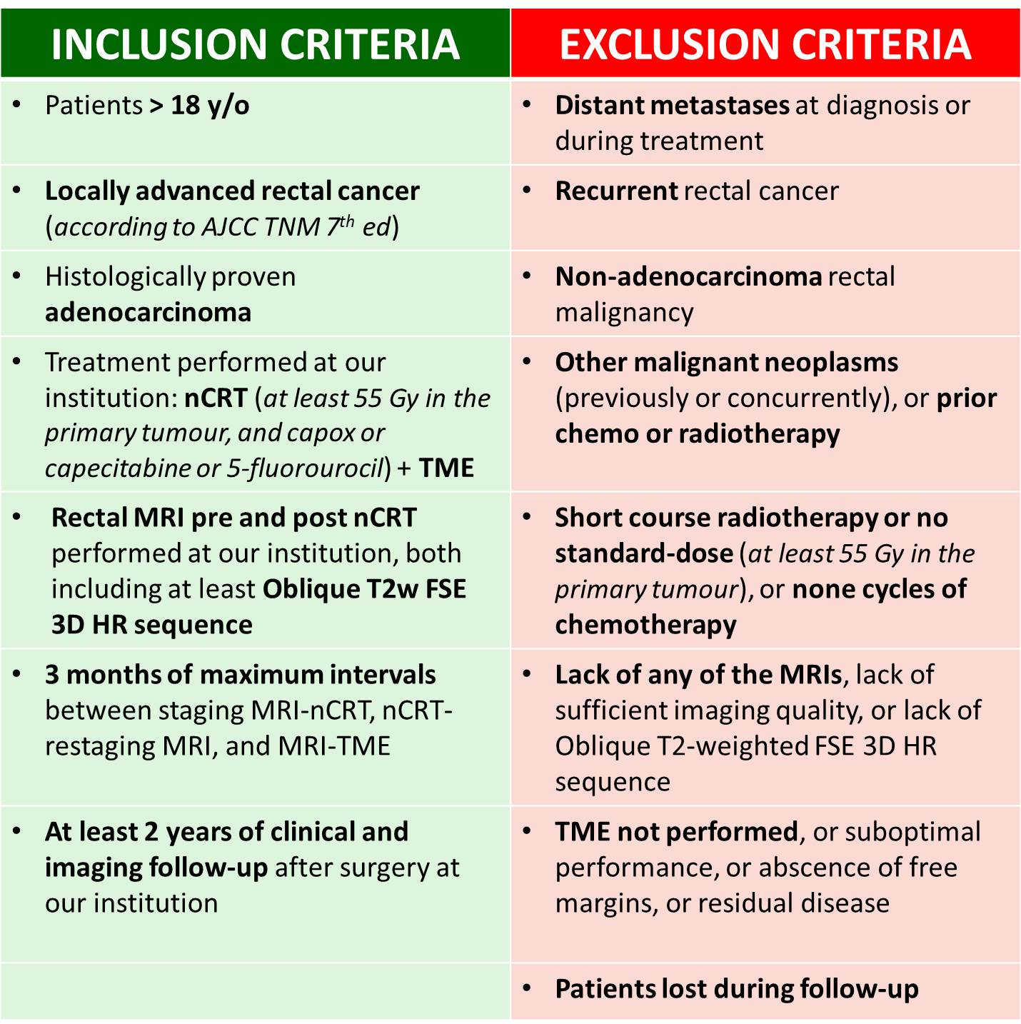
Selecció dels estudis rellevants

Slide 22
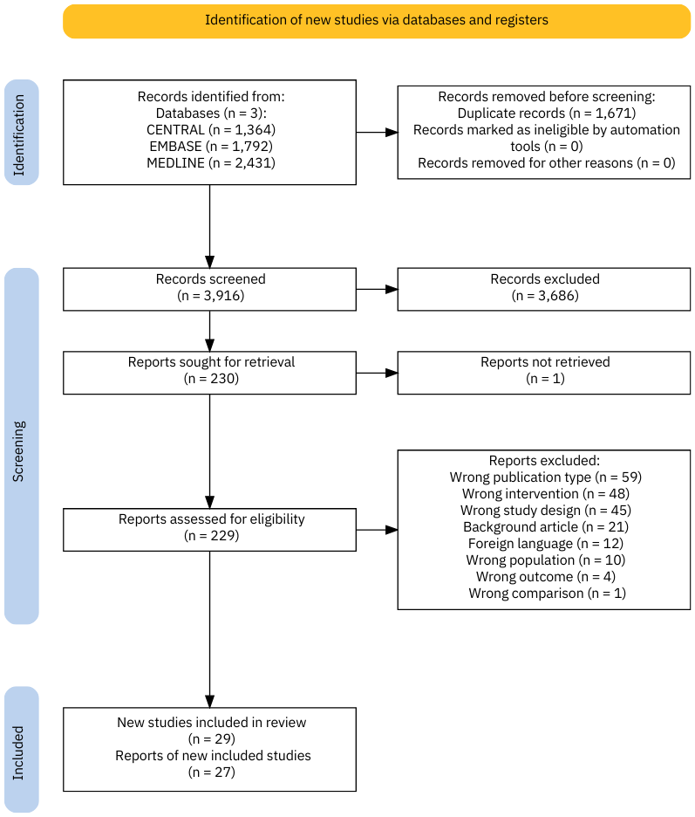
Selecció dels estudis rellevants
Diagrama de fluxos Flowchart diagram

Slide 23
2. ACQUIRE Revisions Sistemàtiques (RS)
Fases d'una RS
Definició de la pregunta (e.g., PICO)
2) Localització dels estudis rellevants
3) Selecció dels estudis rellevants
4) Extracció de dades​

Slide 24
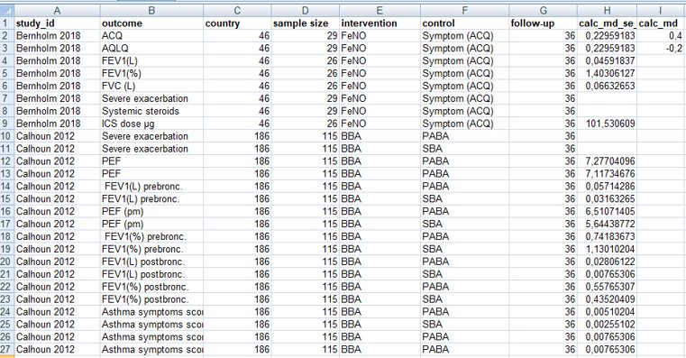
2. ACQUIRE Revisions Sistemàtiques (RS)
Extracció de dades

Slide 25
2. ACQUIRE Revisions Sistemàtiques (RS)
Fases d'una RS
Definició de la pregunta (e.g., PICO)
2) Localització dels estudis rellevants
3) Selecció dels estudis rellevants
4) Extracció de dades​
5) Avaluació de la qualitat i el risc de biaix​ (≈ 3. APPRAISE)

Slide 26
Anàlisis del risc de biaix
1. Randomized Controlled Trials (RCTs)
Cochrane Risk of Bias Tool (RoB 1.0; 2.0)
Jadad Scale (Oxford Quality Scoring System)
PEDro Scale (Physiotherapy Evidence Database)
2. Observational Studies
Newcastle-Ottawa Scale (NOS)
ROBINS-I
Joanna Briggs Institute (JBI) Critical Appraisal Tools
3. Diagnostic Test Accuracy Studies
QUADAS-2 (Quality Assessment of Diagnostic Accuracy Studies)
4. Animal Studies
SYRCLE's Risk of Bias Tool
5. Prognostic Studies
QUIPS (Quality in Prognosis Studies tool)
≠ Instruments disponibles
(...)

Slide 27
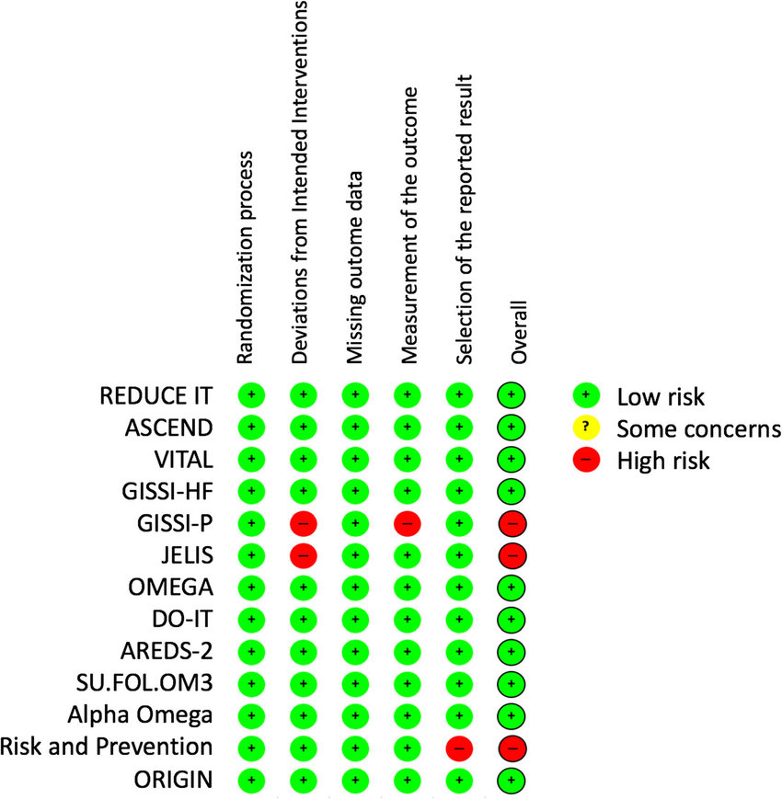
Anàlisis del risc de biaix
Cochrane Risk of Bias Tool (ROB)
D1: Procés d'aleatorització
D2: Desviacions de les intervencions
D3: Pèrdua d'informació desenllaços
D4: Avaluació dels desenllaços
D5: Selecció dels resultats reportats

Slide 28
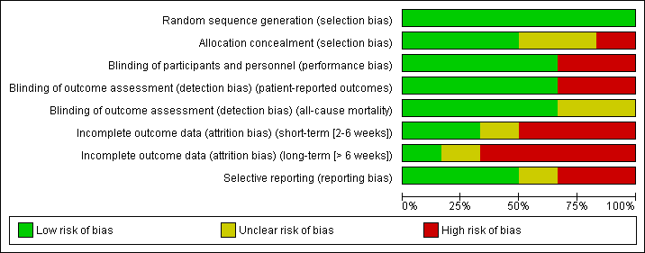
Anàlisis del risc de biaix
Cochrane Risk of Bias Tool (ROB)

Slide 29
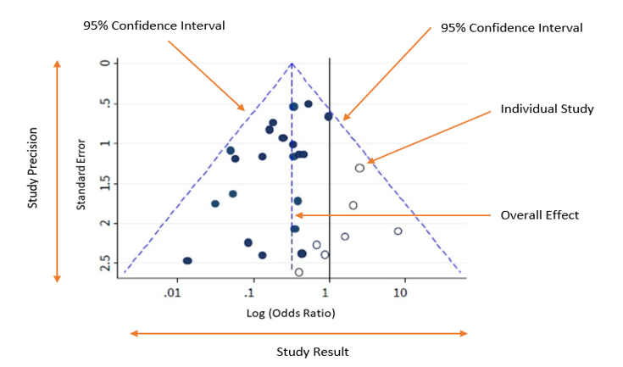
Anàlisis del biaix de publicació (Funnel Plot)

Slide 30
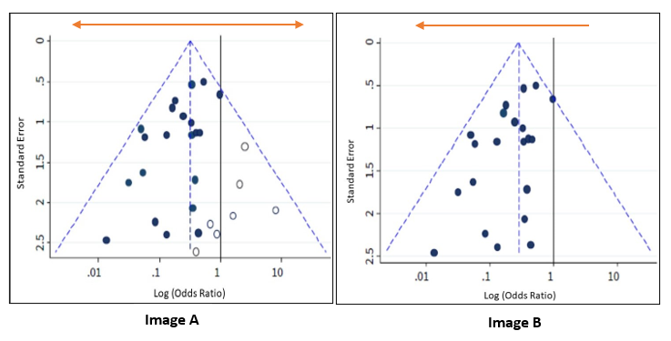
Anàlisis del biaix de publicació (Funnel Plot)
+ Simètric
+ Asimètric

Slide 31
2. ACQUIRE Revisions Sistemàtiques (RS)
Fases d'una RS
Definició de la pregunta (e.g., PICO)
2) Localització dels estudis rellevants
3) Selecció dels estudis rellevants
4) Extracció de dades​
5) Avaluació de la qualitat i el risc de biaix​
6) Anàlisi​ / Interpretació dels resultats

Slide 32
2. ACQUIRE Revisions Sistemàtiques (RS)
Anàlisis descriptiu / qualitatiu
Table 1. Selected characteristics of the studies included in the systematic review (N=19)
 | N | %
Study design (N=18)
Cohorts | 15 | 83.33
Case-controls | 3 | 16.67
Participant source (N=19)
Inpatient | 5 | 26.32
Outpatient | 5 | 26.32
Inpatients / Outpatients | 6 | 31.58
Others | 3 | 15.79
Total sample (N) (N=18) | 340,039 | n/a

Slide 33
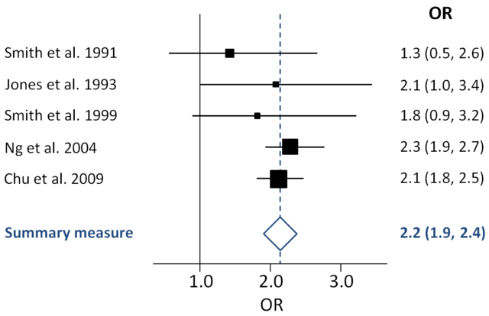
2. ACQUIRE Revisions Sistemàtiques (RS)
Anàlisis quantitatiu: Meta-anàlisis (Forest plot)

Slide 34
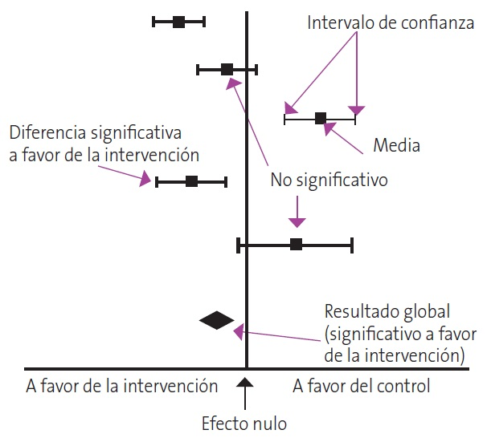
2. ACQUIRE Revisions Sistemàtiques (RS)
Anàlisis quantitatiu: meta-anàlisis

Slide 35
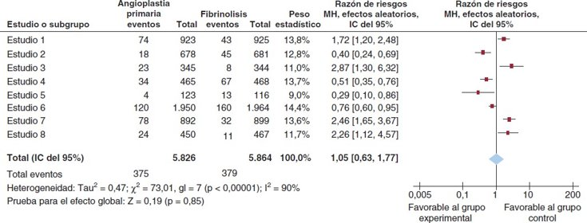
2. ACQUIRE Revisions Sistemàtiques (RS)
Anàlisis quantitatiu: meta-anàlisis

Slide 36
2. ACQUIRE Revisions Sistemàtiques (RS)
Interpretació dels resultats

Slide 37
 | CHILDREN / PEDIATRIC (4 – 17 years old) |  | ADULTS (≥ 18 years old)
OUTCOME | Petsky et al. (2017) | Our results | Petsky et al. (2017) | Our results
Overall asthma exacerbations | NSD | NSD | *Number of participants with exacerbations Reduce OR (95%CI): 0.36 (0.20 to 0.64) | Reduce IRR (95%CI): 0.62 (0.54 to 0.71)
Moderate exacerbations |  | NSD |  | Reduce IRR (95%CI): 0.26 (0.12 to 0.59)
Severe exacerbations |  | NSD |  | Reduce IRR (95%CI): 0.32 (0.25 to 0.41)
Hospital admissions for AE | Not reported | NSD | Not reported | NSD
Emergency visits for AE | Not reported | Not reported | Not reported | Not reported
Systemic oral corticosteroids use for AE | Not reported | Not reported | Not reported | Reduce IRR (95%CI): 0.33 (0.29 to 0.37)
Asthma control | NSD | NSD | NSD | NSD
Quality of life (AQLQ/PAQLQ) | Not reported | Not reported | NSD | NSD
Safety (adverse events) | Not reported | Not reported | Not reported | Not reported
Lung function (FEV1%) | Not reported | Not reported | NSD | NSD
ICS / OCS dose | Not reported | Not reported | NSD (ICS) | Reduce (OCS dose) MD (95%CI): 0.4 (0.74 to 0.06)
Rescue medication | Not reported | Not reported | Not reported | Not reported
AE: Asthma exacerbations; IRR: Incidence Rate Ratio; MD: Mean differences; NSD: No significant differences

Slide 38
MBE
PICO
Notes:
0) Assess: Identificar el problema clínic
Ask: Estructurar i Formulación de pregunta clínica rellevant, habitualment en format PICO
Acquire: Cerca de la millor evidència disponible.
Appraise: Avaluació crítica de l'evidència: Analitzar la qualitat i validesa de les dades trobades.
Apply: Aplicació de l'evidència: Integrar les troballes amb l'experiència clínica i les preferències del pacient per a la presa de decisions.
5) Audit: Avaluació del rendiment de la MBE: Revisar l'eficàcia del procés i fer ajustos segons sigui necessari.

Slide 39
3. APPRAISE Revisions Sistemàtiques (RS
Avaluació de la Certesa de l'evidència (GRADE)

Slide 40
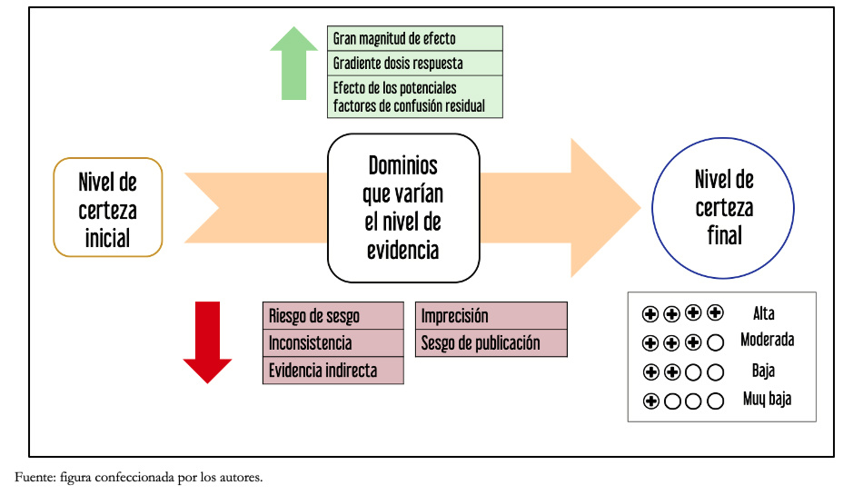
3. APPRAISE Revisions Sistemàtiques (RS
Avaluació de la certesa de l'evidència (GRADE)
(Kirmayr et al., 2021)

Slide 41
GRADE Evidence Profile
Certainty assessment |  |  |  |  |  |  | № of patients |  | Effect |  | Certainty | Importance
№ of studies | Study design | Risk of bias | Inconsistency | Indirectness | Imprecision | Other considerations | Feno- based treatment-decision | Standard Care | Relative (95% CI) | Absolute (95% CI)
Overall asthma exacerbations (AAER)
3^{1,2,3,a} | randomised trials | not serious^{b} | not serious | not serious | not serious^{c} | none | 58/189 | 99/186 | Rate ratio 0.58 (0.42 to 0.81) | 208 fewer per 1000 patient(s) per years (from 289 fewer to 96 fewer) | ⨁⨁⨁⨁ High^{b,c} | CRITICAL
Moderate exacerbations (AAER)
1^{1,d} | randomised trials | not serious | not serious | not serious | very serious^{e} | none | 9/93 | 26/88 | Rate ratio 0.33 (0.16 to 0.66) | 336 fewer per 1000 patient(s) per years (from 418 fewer to 170 fewer) | ⨁⨁◯◯ Low^{e} | CRITICAL
Explanations a. The included studies also reported the number of participants with overall xacerbations as an outcome: RR (95% CI) 0.81 (0.50 to 1.30); 54 fewer per 1000 participants (ranging from 142 fewer to 85 more). b. Studies with 'some concerns' are consistent with those from studies with a 'low risk,' yielding a non-significant result. c. Confidence interval does not cross the MID (Minimal Important Difference) threshold for mild-to-moderate asthma populations (390 exacerbations in 1000 patients). d. The included studies also reported the number of participants with moderate exacerbations as an outcome: RR (95% CI) 0.38 (0.18 to 0.81); 141 fewer per 1000 participants (ranging from 186 fewer to 43 fewer).

Slide 42
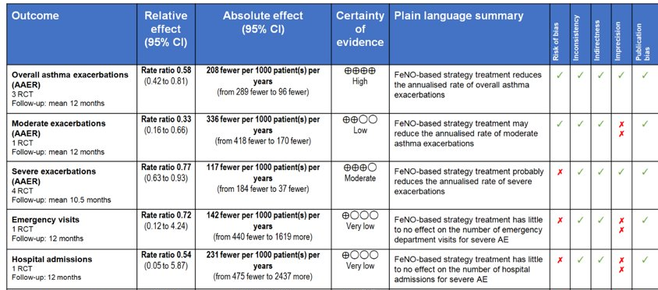
GRADE Summary Of Findings Table (SOFT)

Slide 43
MBE
PICO
Notes:
0) Assess: Identificar el problema clínic
Ask: Estructurar i Formulación de pregunta clínica rellevant, habitualment en format PICO
Acquire: Cerca de la millor evidència disponible.
Appraise: Avaluació crítica de l'evidència: Analitzar la qualitat i validesa de les dades trobades.
Apply: Aplicació de l'evidència: Integrar les troballes amb l'experiència clínica i les preferències del pacient per a la presa de decisions.
5) Audit: Avaluació del rendiment de la MBE: Revisar l'eficàcia del procés i fer ajustos segons sigui necessari.

Slide 44
3. CRITICAL APPRAISAL
Disseny
Mètode
Procediment
Resultats
Precisió
Anàlisis
Rellevància
Desenllaços
Aplicabilitat

Slide 45
3. CRITICAL APPRAISAL

Slide 46
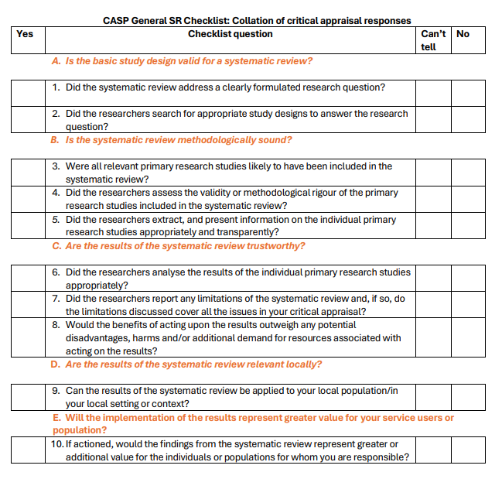
3. CRITICAL APPRAISAL

Slide 47
MBE
PICO
Notes:
0) Assess: Identificar el problema clínic
Ask: Estructurar i Formulación de pregunta clínica rellevant, habitualment en format PICO
Acquire: Cerca de la millor evidència disponible.
Appraise: Avaluació crítica de l'evidència: Analitzar la qualitat i validesa de les dades trobades.
Apply: Aplicació de l'evidència: Integrar les troballes amb l'experiència clínica i les preferències del pacient per a la presa de decisions.
5) Audit: Avaluació del rendiment de la MBE: Revisar l'eficàcia del procés i fer ajustos segons sigui necessari.

Slide 48
4. APPLY
Guies de pràctica clínica

Slide 49
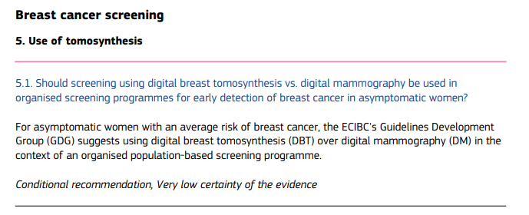
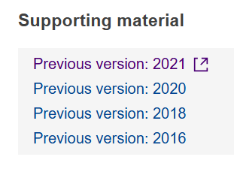
4. APPLY
Guies de pràctica clínica

Slide 50
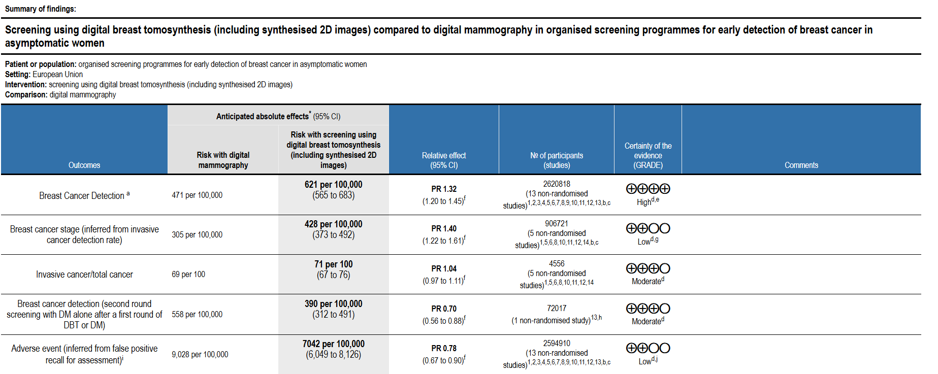
4. APPLY
Guies de pràctica clínica

Slide 51
4. APPLY
Matching Q-M tool

Slide 52
MBE
Notes:
0) Assess: Identificar el problema clínic
Ask: Estructurar i Formulación de pregunta clínica rellevant, habitualment en format PICO
Acquire: Cerca de la millor evidència disponible.
Appraise: Avaluació crítica de l'evidència: Analitzar la qualitat i validesa de les dades trobades.
Apply: Aplicació de l'evidència: Integrar les troballes amb l'experiència clínica i les preferències del pacient per a la presa de decisions.
5) Audit: Avaluació del rendiment de la MBE: Revisar l'eficàcia del procés i fer ajustos segons sigui necessari.

Slide 53
Limitacions de la MBE
Dependència de l’evidència disponible
Validesa externa
Biaixos en la recerca (conflictes d'interès, biaix de publicació...)
Dificultats en l'aplicació clínica
Valoració insuficient de factors individuals

Slide 54
MBE
Col·laboracióCochrane
Notes:
0) Assess: Identificar el problema clínic
Ask: Estructurar i Formulación de pregunta clínica rellevant, habitualment en format PICO
Acquire: Cerca de la millor evidència disponible.
Appraise: Avaluació crítica de l'evidència: Analitzar la qualitat i validesa de les dades trobades.
Apply: Aplicació de l'evidència: Integrar les troballes amb l'experiència clínica i les preferències del pacient per a la presa de decisions.
5) Audit: Avaluació del rendiment de la MBE: Revisar l'eficàcia del procés i fer ajustos segons sigui necessari.

Slide 55
Col·laboració Cochrane

Slide 56
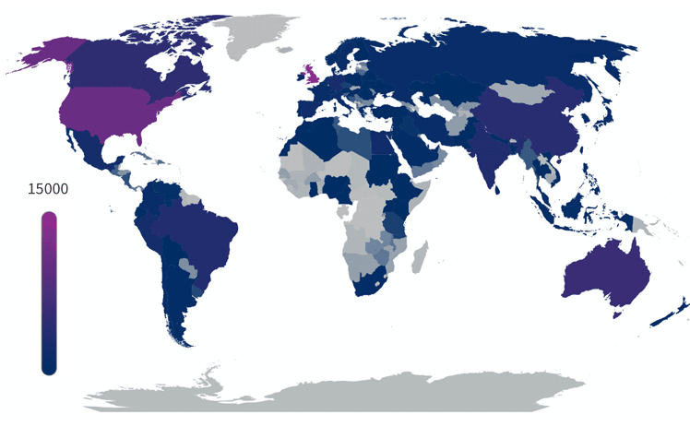
Col·laboració Cochrane
Xarxa internacional independent i sense ànim de lucre, de científics, professionals de la salut, pacients i altres persones interessades en la MBE.
+ 190 països
+ 30 anys recopil·lant i produïnt evidència científica de qualitat

Slide 57
Col·laboració Cochrane Objectius
Proporcionar informació actualitzada i fiable als professionals de la salut i als pacients per a la presa de decisions mèdiques.
Producció de revisions sistemàtiques d’estudis clínics per determinar l’eficàcia i seguretat de diferents tractaments.​ (Cochrane Library)​
Millorar la medicina basada en l’evidència i promoure la presa de decisions informades.

Slide 58
Col·laboració Cochrane
Revisions Sistemàtiques Cochrane
Nivell més alt d’evidència científica en salut
Proporcionen informació imparcial i basada en dades de qualitat.​
Eina clau per a la medicina moderna i la presa de decisions en salut.

Slide 59
Col·laboració Cochrane
Revisions Sistemàtiques Cochrane

Slide 60
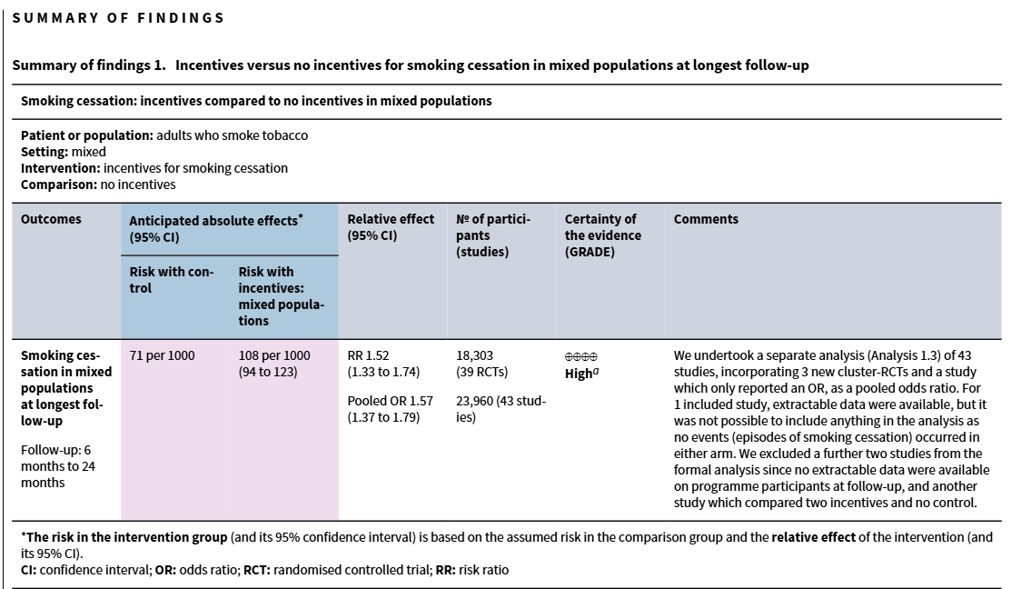
Col·laboració Cochrane
Revisions Sistemàtiques Cochrane

Slide 61
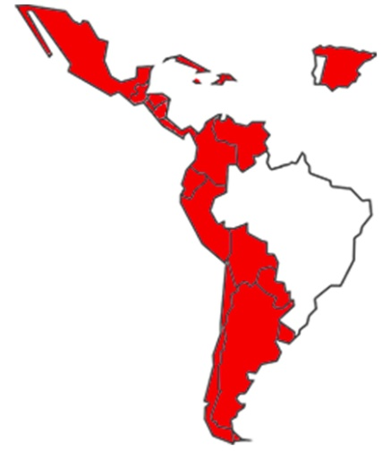
Cochrane Balearic Islands
Centro Cochrane Iberoamérica (coordinador)
Centros Nacionales
Centros Asociados
Instituciones Afiliadas (Cochrane Balearic Islands)
Unitat de Medicina Basada en l'Evidència

Slide 62
Objectius Cochrane Balearic Islands
Millora de la presa de decisions: Facilitem als professionals de la salut i responsables de polítiques l'accés a evidències fiables i d'alta qualitat per a fonamentar les seves decisions.
Suport a la recerca local: Brindem suport metodològic als projectes de recerca locals, enfortint la seva visibilitat en l'àmbit nacional i internacional.

Slide 63
Suport a la investigació local
Elaboració de protocol de revisió sistemàtica
Cerques bibliogràfiques
Selecció d'estudis (cribratge, gestió de referències)
Extracció de dades
Avaluació de risc de biaix
Meta-anàlisi
Avaluació nivell d'evidència científica mitjançant GRADE
Elaboració d'informes/ article científic
Tarifes aprovades per patronat IdISBa

Slide 64
Moltes gràcies per la vostra atenció! PREGUNTES?

